Slide 1
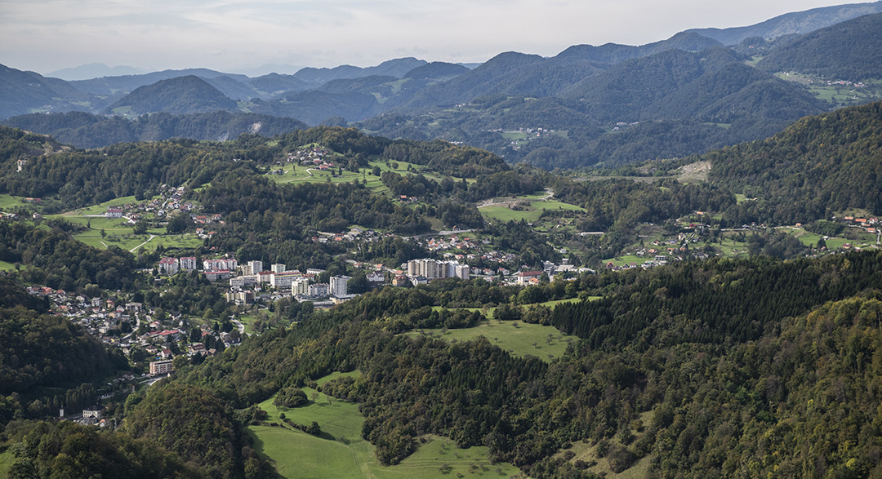
DAN ŠOLE - HRASTNIK TURISTIČNO MESTO
1. RAZRED

Slide 2
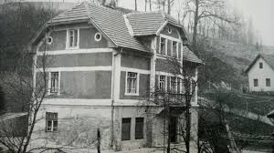
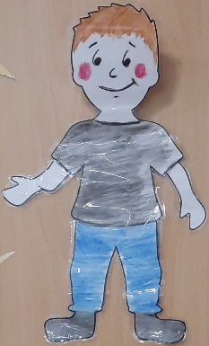
1. SPOZNAJ NAŠEGA RAJKA.
MOJE PRAVO IME JE JOŽE MENIH IN SEM POVSEM OBIČAJEN FANT. TUDI JAZ SEM OSNOVNO ŠOLO OBISKOVAL V HRASTNIKU. MOJA ROJSTNA HIŠA JE STALA TAM, KJER JE DANES TRGOVINA SPAR.
ZDRAVO! SEM RAJKO, NARODNI HEROJ. TAKO MI PRAVIJO, KER SEM V ČASU 2. SVETOVNE VOJNE ZELO POGUMNO BORIL. TUDI ZATE, TVOJE STARŠE IN DOMOVINO – ZATO NAŠA ŠOLA NOSI MOJE IME.
POHORSKI BATALJON, V KATEREM SEM SE BORIL, JE BIL PORAŽEN 8. JANUARJA 1943. ŽIVLJENJE SO IZGUBILI VSI BORCI – TUDI JAZ, STAR LE 21 LET. V SPOMIN NA TA DOGODEK VSAKO LETO 8. JANUARJA PRAZNUJEMO DAN ŠOLE.
RAD BEREM, PIŠEM PESMI, RECITIRAM IN NASTOPAM.

Slide 3
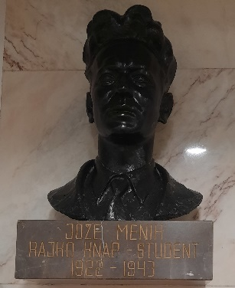
NJEGOV KIP IMAMO POSTAVLJEN V AVLI NA MATIČNI ŠOLI.

Slide 4
2. ZNAMENITOSTI HRASTNIKA OGLEJ SI FILM O HRASTNIKU. Hrastnik v nekaj minutah - YouTube

Slide 5
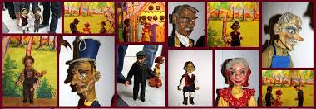
3. MARIONETNO GLEDALIŠČE JURČEK HRASTNIK
MARIONETNO GLEDALIŠE JE ZA HRASTNIK ZELO POMEMBNO. USTANOVLJENO JE BILO Z NAMENOM, DA OHRANIMO TRADICIJO IN BOGATO KULTURNO DEDIŠČINO KNAPOVSKIH MARIONET.

Slide 6
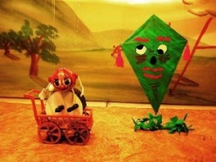
OGLEJ SI DOKUMENTARNI FILM O TEM, KAKO NASTANE LUTKOVNA PREDSTAVA. Zakulisje Zvezdice Zaspanke - Marionetno gledališče Jurček Hrastnik - YouTube NA SPODNJI POVEZAVI PA SI LAHKO OGLEDAŠ DELČEK PREDSTAVE ŽOGICA NOGICA. Žogica Nogica - YouTube

Slide 7
4. MIGAj S HRASTKOM KLIKNI SPODNJO POVEZAVO IN SE RAZMIGAJ SKUPAJ Z NAŠIM HRASTKOM. PREPRIČANI SVA, DA BOŠ UŽIVAL/A. MIGAJ S HRASTKOM

Slide 8
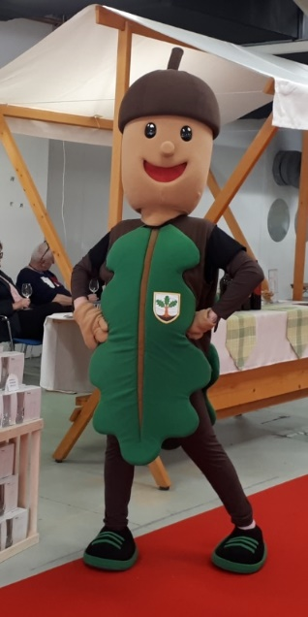
5. IZDELAVA HRASTKA SEDAJ PA BODI ŠE MALO UTVARJALEN. IZ SLANEGA TESTA (RECEPT NAJDEŠ SPODAJ) IZDELAJ HRASTKA. RECEPT: 200 G PŠENIČNE MOKE 200 G DROBNO MLETE SOLI PRIBLIŽNO 125 ML VODE 1 ŽLICA OLJA

Slide 9
PRIPRAVA SLANEGA TESTA: V SKLEDI ODMERIMO SESTAVINE IN JIH Z ŽLICO RAHLO ZMEŠAMO SKUPAJ. KO SE ZAČNE KAZATI OBLIKA KEPE TESTA, SLANO TESTO ZA USTVARJANJE STRESEMO NA RAHLO POMOKANO DELOVNO POVRŠINO IN ZGNETEMO GLADKO KEPO SLANEGA TESTA. PREDEN ZAČNEMO Z USTVARJANJEM, PUSTIMO TESTO NEKAJ ČASA STATI.

Slide 10
TAKO, TESTO JE PRIPRAVLJENO ZA USTVARJANJE. ČE ŽELIŠ, LAHKO TESTO TUDI POBARVAŠ S TEMPERA BARVAMI. IZDELEK DOBRO POSUŠI IN NATO, S POMOČJO STARŠEV, PECI V PEČICI NA 180°C, PRIBLIŽNO POL URE. UŽIVAJ!

